Slide 1
Reunión posterior a la adjudicación (PAC) del Programa de Reinserción de Veteranos sin Hogar (HVRP): HVRP 101 y siglas
17 de agosto de 2026

Slide 2

El ponente de hoy
Sarah Bierman
  Subdirector de Subvenciones y Capacitación
  Servicio de Empleo y Capacitación para Veteranos
  Departamento de Trabajo de EE. UU.

Slide 3
Sesión de hoy
El equipo HVRP del Departamento de Trabajo (DOL) y la Oficina de Asuntos de Veteranos (VETS)
Abreviaturas frecuentes
Representantes técnicos de los responsables de subvenciones (GOTR)
HVRP: Conceptos básicos
Recursos

Slide 4




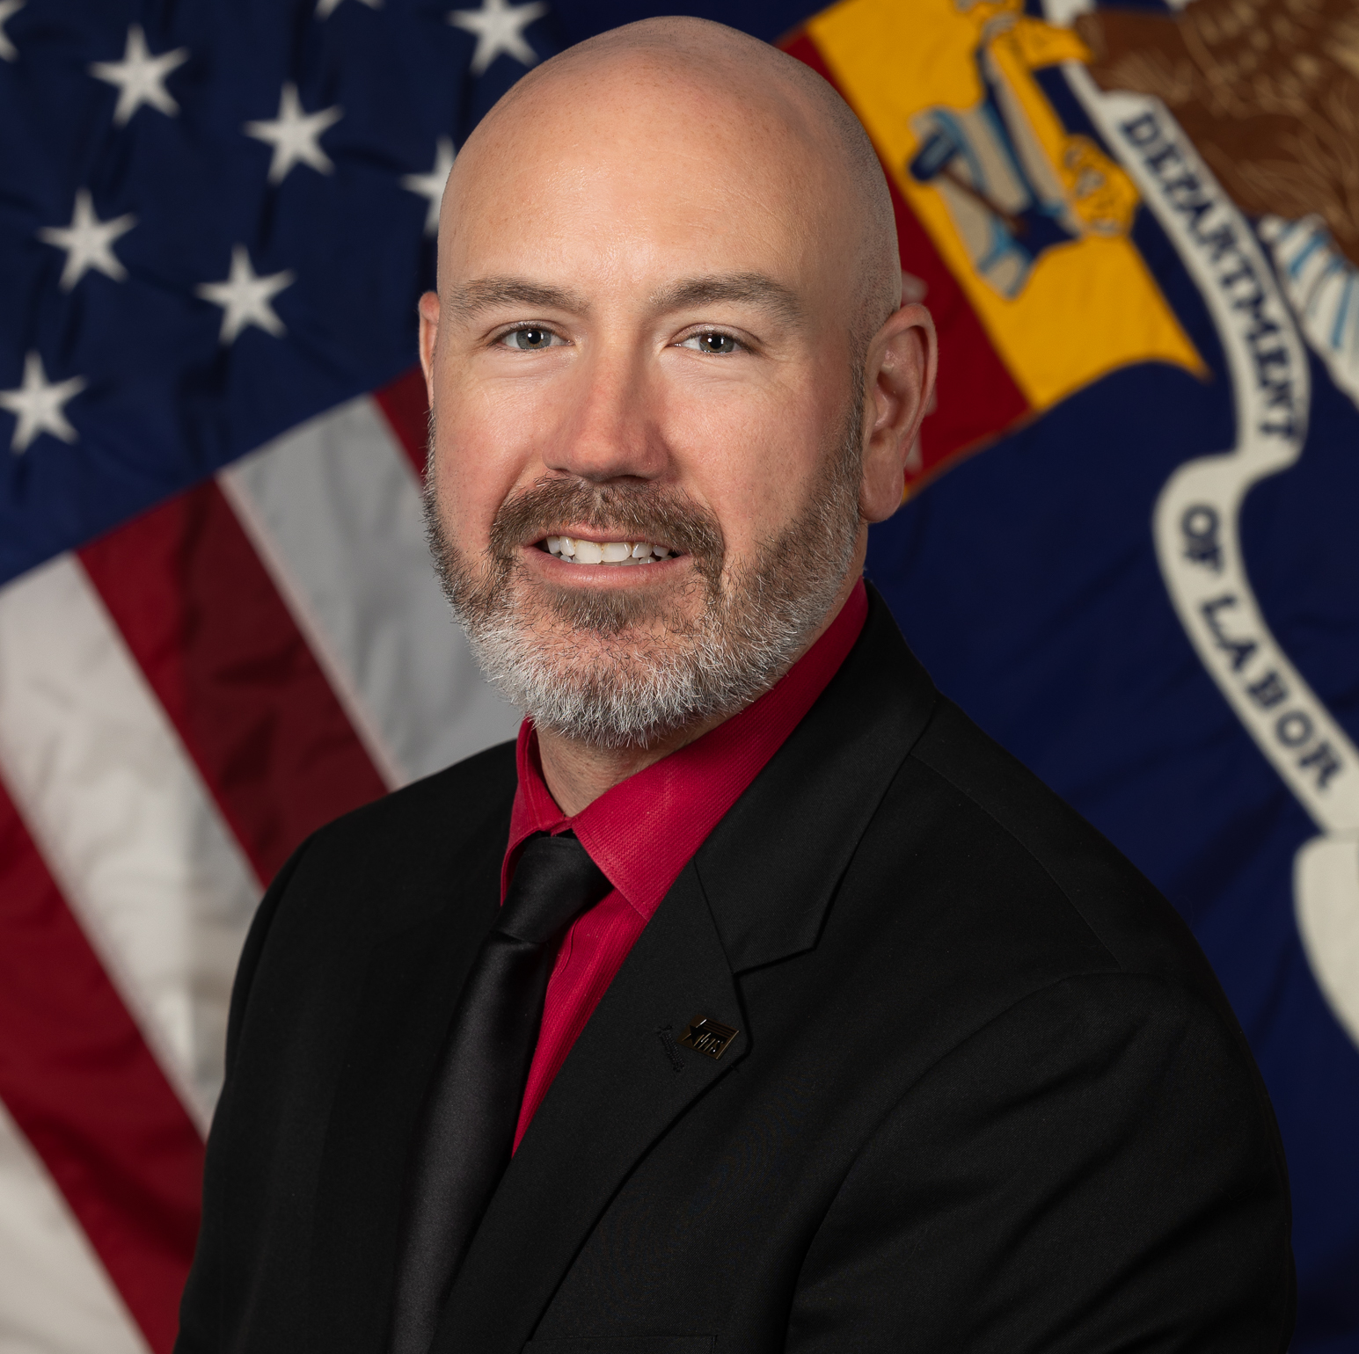


Subvenciones y capacitación: equipo del HVRP
Kimberly Quinones
  Director de la Oficina de Programas Nacionales,
  Subvenciones y Capacitación
    Departamento de Trabajo de EE. UU. (DOL)/VETS
Sarah Bierman
  Subdirector de la Oficina de Programas Nacionales, Subvenciones y Capacitación
    Departamento de Trabajo de EE. UU. (DOL)/VETS
Christopher Brown
  Responsable del HVRP, Oficina de Programas Nacionales, Subvenciones y Capacitación
    Departamento de Trabajo de EE. UU. (DOL)/VETS
Christina Vine
  Analista de Gestión y Programas,
  Oficina de Programas Nacionales, Subvenciones y Capacitación
    Departamento de Trabajo de EE. UU. (DOL)/VETS
Kate McCord
  Responsable de Rendimiento, Oficina de Programas Nacionales, Subvenciones y Capacitación
    Departamento de Trabajo de EE. UU. (DOL)/VETS
Mike Long
  Analista de Gestión y Programas,
  Oficina de Programas Nacionales, Subvenciones y Capacitación
    Departamento de Trabajo de EE. UU. (DOL)/VETS
Brandon Webb
  Responsable de NVTI, Oficina de Programas Nacionales
  Subvenciones y Capacitación
    Departamento de Trabajo de EE. UU. (DOL)/VETS

Slide 5
Acrónimos de uso común
AJC: Centro de Empleo de Estados Unidos
C.F.R.: Código de Regulaciones Federales
DOL: Departamento de Trabajo de EE. UU.
FFA: Ayuda financiera federal
FFR: Informe financiero federal
FY: Ejercicio fiscal
FOA: Anuncio de Oportunidad de Financiamiento
GO Memo: Memorándum del responsable de subvenciones
GOTR: Representante técnico del responsable de subvenciones
NVTAC: Centro Nacional de Asistencia Técnica para Veteranos
NVTI: Instituto Nacional de Capacitación para Veteranos
OGM: Oficina de Gestión de Subvenciones
PAC: Reunión posterior a la adjudicación
PCN: Nota sobre el cumplimiento del programa (anteriormente denominada «Aviso»)
PMS: Sistema de gestión de pagos
PoP: Periodo de desempeño
PY: Año del programa
SDA: Área de prestación de servicios
SOP: Procedimiento operativo estándar
SOW: Declaración de trabajo
VGRS: Sistema de información sobre subvenciones del programa VETS
VPL: Carta sobre el programa para veteranos
VSO: Organización de atención a veteranos
Glosario de términos del HVRP

Slide 6
Representantes técnicos de los responsables de subvenciones (GOTR)

Slide 7
Descripción general de GOTR
El GOTR actúa en nombre del responsable de subvenciones para mantener y garantizar la integridad del acuerdo de subvención aprobado (Glosario de términos del HVRP).
El GOTR es su principal punto de contacto con el DOL
  Los beneficiarios de la subvención pueden encontrar el nombre y los datos de contacto de su GOTR en la primera página de la Notificación de adjudicación, en el campo n.º 10.
Los GOTR se designan para apoyar y supervisar las subvenciones del HVRP
  Supervise el rendimiento del programa y el rendimiento financiero a lo largo de todo el período de ejecución de la subvención, asegurándose de que esta se ejecute tal y como se describe en las descripciones del proyecto y del presupuesto de la misma.
Nota: Los GOTR no están autorizados a modificar ninguno de los términos o condiciones de la adjudicación ni a aprobar solicitudes de autorización previa. Cualquier modificación de los términos o condiciones, así como las autorizaciones previas, deberá ser aprobada por el responsable de subvenciones mediante un proceso de modificación de la concesión debidamente formalizado.

Slide 8
HVRP: Conceptos básicos

Slide 9
HVRP
Financia tres tipos concretos de subvenciones:
Programa de Reinserción de Veteranos sin Hogar (HVRP)​
Dirigido a veteranos que se encuentran sin hogar o en riesgo de quedarse sin hogar, o que participan en un servicio asociado que cumpla los requisitos
Programa de Transición para Veteranos Encarcelados (IVTP)​
Presta asistencia a veteranos que se encuentran en proceso de reinserción tras su paso por centros penitenciarios y centros de atención a largo plazo para la salud mental
Mujeres veteranas sin hogar y veteranos sin hogar con hijos (HWVHVWC)
Presta asistencia a mujeres veteranas sin hogar y a veteranos sin hogar con hijos
Ley de base: Artículos 2021, 2021 A y 2023 del Código de los Estados Unidos (U.S.C.)

Slide 10
Descripción general del HVRP
¿Qué es el HVRP?
  Una subvención federal destinada a la creación de empleo
¿Quién financia el HVRP?
  Servicio de Empleo y Capacitación para Veteranos del Departamento de Trabajo de EE. UU. (DOL/VETS)
¿Cuánto tiempo dura la financiación del HVRP?
  La subvención tiene una duración de tres años y la financiación se concede anualmente. En este tiempo se incluyen todas las actividades de puesta en marcha, implementación y seguimiento.
¿Por qué HVRP?
  Para proporcionar a los veteranos que se encuentran sin hogar o en riesgo de quedarse sin hogar la capacitación y las herramientas que necesitan para desarrollar una carrera profesional satisfactoria
Título 38 del Código de los Estados Unidos (U.S.C.), artículos 2021, 2021A y 2023, y la Ley Pública en virtud de la cual se asignan los fondos para este programa correspondientes al ejercicio fiscal (FY) 2025

Slide 11
Objetivos del HVRP
Ofrecer oportunidades de orientación profesional, inserción laboral y servicios de apoyo a los veteranos que se encuentran sin hogar o en riesgo de quedarse sin hogar, capacitándolos para conseguir un empleo en puestos estables y con gran demanda, con salarios acordes con el mercado correspondiente.
Establecer sólidas alianzas con organizaciones públicas, privadas y sin ánimo de lucro para ayudar a los veteranos a superar las barreras que les impiden acceder al empleo.
Ofrecer capacitación orientada al mercado laboral y centrada en profesiones con gran demanda, con el fin de que los veteranos puedan acceder al mercado laboral o aspirar a puestos de mayor nivel.

Slide 12
Servicios básicos de HVRP
Los beneficiarios de las subvenciones del HVRP alcanzan los objetivos del programa a través de los siguientes servicios básicos:
Alcance comunitario
Admisión
Evaluación
Gestión de casos
Capacitación orientada al empleo
Colocación
Seguimiento
Colaboración

Slide 13
Requisitos de participación en el HVRP 1

Slide 14
Requisitos de participación en el HVRP
Para poder acceder a los servicios del HVRP, una persona debe:
Cumplir con la definición de «veterano»; y
Cumplir con la definición de «persona sin hogar» o «en riesgo de quedarse sin hogar»
Necesita o se beneficiaría de los servicios de empleo

Slide 15
Requisitos para participar en el HVRP: Veterano
Los participantes que puedan optar a ello deben ser «veteranos», es decir, personas que hayan prestado servicio en las Fuerzas Armadas de los Estados Unidos durante al menos un día en servicio activo federal.
Para obtener más información sobre la definición de «veterano», consulte la sección 101 del Título 38 del Código de los Estados Unidos

Slide 16
Requisitos para participar en el HVRP: Personas sin hogar y en riesgo de quedarse sin hogar
Entre los veteranos a los que presta servicio el HVRP se encuentran:
  Veteranos sin hogar, tal y como se definen en la Ley de Asistencia de Emergencia para Personas sin Hogar y Transición Rápida a la Vivienda (HEARTH) de 2009
  Veteranos en riesgo de quedarse sin hogar
  Veteranos que participan en un programa asociado
  Los veteranos que realizan la transición desde determinadas instituciones
    Es residente de un centro penitenciario o de un centro que presta cuidados a largo plazo a personas con enfermedades mentales; y​
    Corre el riesgo de quedarse sin hogar si no se le prestan los servicios de derivación y asesoramiento previstos en el programa​
  Veteranos que han estado en prisión y corren el riesgo de quedarse sin hogar

Slide 17
Conceptos básicos del HVRP
Las subvenciones del HVRP tienen un Periodo de desempeño de tres años.
Las subvenciones se financian anualmente durante cada año fiscal (del 1 de julio al 30 de junio).
  Primer año de financiación: 3 años para gastar estos fondos
  Segundo año de financiación: 2 años para gastar estos fondos
  Tercer año de financiación: Un año para gastar estos fondos
Las descripciones del proyecto y del presupuesto explican cómo se ejecutará la subvención
  Todos los gastos deben ajustarse a lo dispuesto en las partes 200 y 2900 del título 2 del Código de Regulaciones Federales (C.F.R.) y a la normativa vigente del Departamento de Trabajo (DOL).

Slide 18
Conceptos básicos del HVRP
Procedimientos operativos estándar
  Debe aplicarse de forma coherente y de conformidad con el artículo 200.302(b)(7) del Título 2 del Código de Regulaciones Federales, el FOA en virtud de la cual se concedió su subvención, y los términos y condiciones (es decir, reparaciones de automóviles, guarderías, tarjetas de regalo, tabletas, tarjetas para transporte compartido o transporte público, ropa, capacitación subvencionada orientada al empleo, etc.)

Slide 19
Conceptos básicos del HVRP
Requisitos de presentación de informes
  VPL 02-25 Gestión del rendimiento y presentación de informes del HVRP
  Los beneficiarios de las subvenciones deben presentar informes de rendimiento y financieros trimestralmente
  y son responsables de realizar un seguimiento de los resultados y de informar sobre ellos durante los 36 meses que dura el PoP.
Sistemas
  Sistema de gestión de pagos (PMS): Ofrece a los beneficiarios de subvenciones servicios de gestión de tesorería, servicios de pagos centralizados, asistencia personalizada en la contabilidad de las subvenciones y asistencia en la elaboración de informes financieros.
  Sistema de capacitación para beneficiarios de subvenciones del VETS (VGRS): Sistema para recopilar, gestionar y presentar informes sobre los datos de los programas. Todos los beneficiarios de las subvenciones HVRP de VETS deben utilizar VGRS para cumplir con sus requisitos de rendimiento trimestrales.
  GrantSolutions: Sistema oficial de gestión de subvenciones del Departamento de Trabajo (DOL) que da soporte a las actividades y las necesidades de correspondencia a lo largo del ciclo de vida de una subvención, desde la planificación previa a la concesión hasta la solicitud, la concesión y el cierre.

Slide 20
Referencias de las directrices del HVRP

Slide 21
Referencias de las directrices del HVRP (2)
El Código de los Estados Unidos (U.S.C.) recoge las leyes federales. El HVRP está autorizado en virtud de los artículos 2021, 2021A y 2023 del título 38 del Código de los Estados Unidos (U.S.C.).
El Código de Reglamentos Federales (C.F.R.) recoge la normativa federal.
  La Parte 200 del Título 2 del Código de Regulaciones Federales establece las normas relativas a los requisitos administrativos, los principios de costos y los requisitos de auditoría para las subvenciones federales.
  La Parte 2900 del Título 2 del Código de Regulaciones Federales establece las normas específicas del Departamento de Trabajo (DOL) sobre los requisitos administrativos, los principios de costos y los requisitos de auditoría para las subvenciones federales.
Todas las políticas de VETS relacionadas con el HVRP se pueden consultar en el Directorio de políticas.
Los términos y condiciones son las normas y requisitos específicos que tanto el beneficiario como el DOL deben cumplir. Se incluyen con cada concesión de subvención.

Slide 22
¡Gracias!

